Slide 1
Şehit Erhan Dural Kız Anadolu İmam Hatip Lisesi
İngilizce Zümresi Akademik Bülten

Slide 2
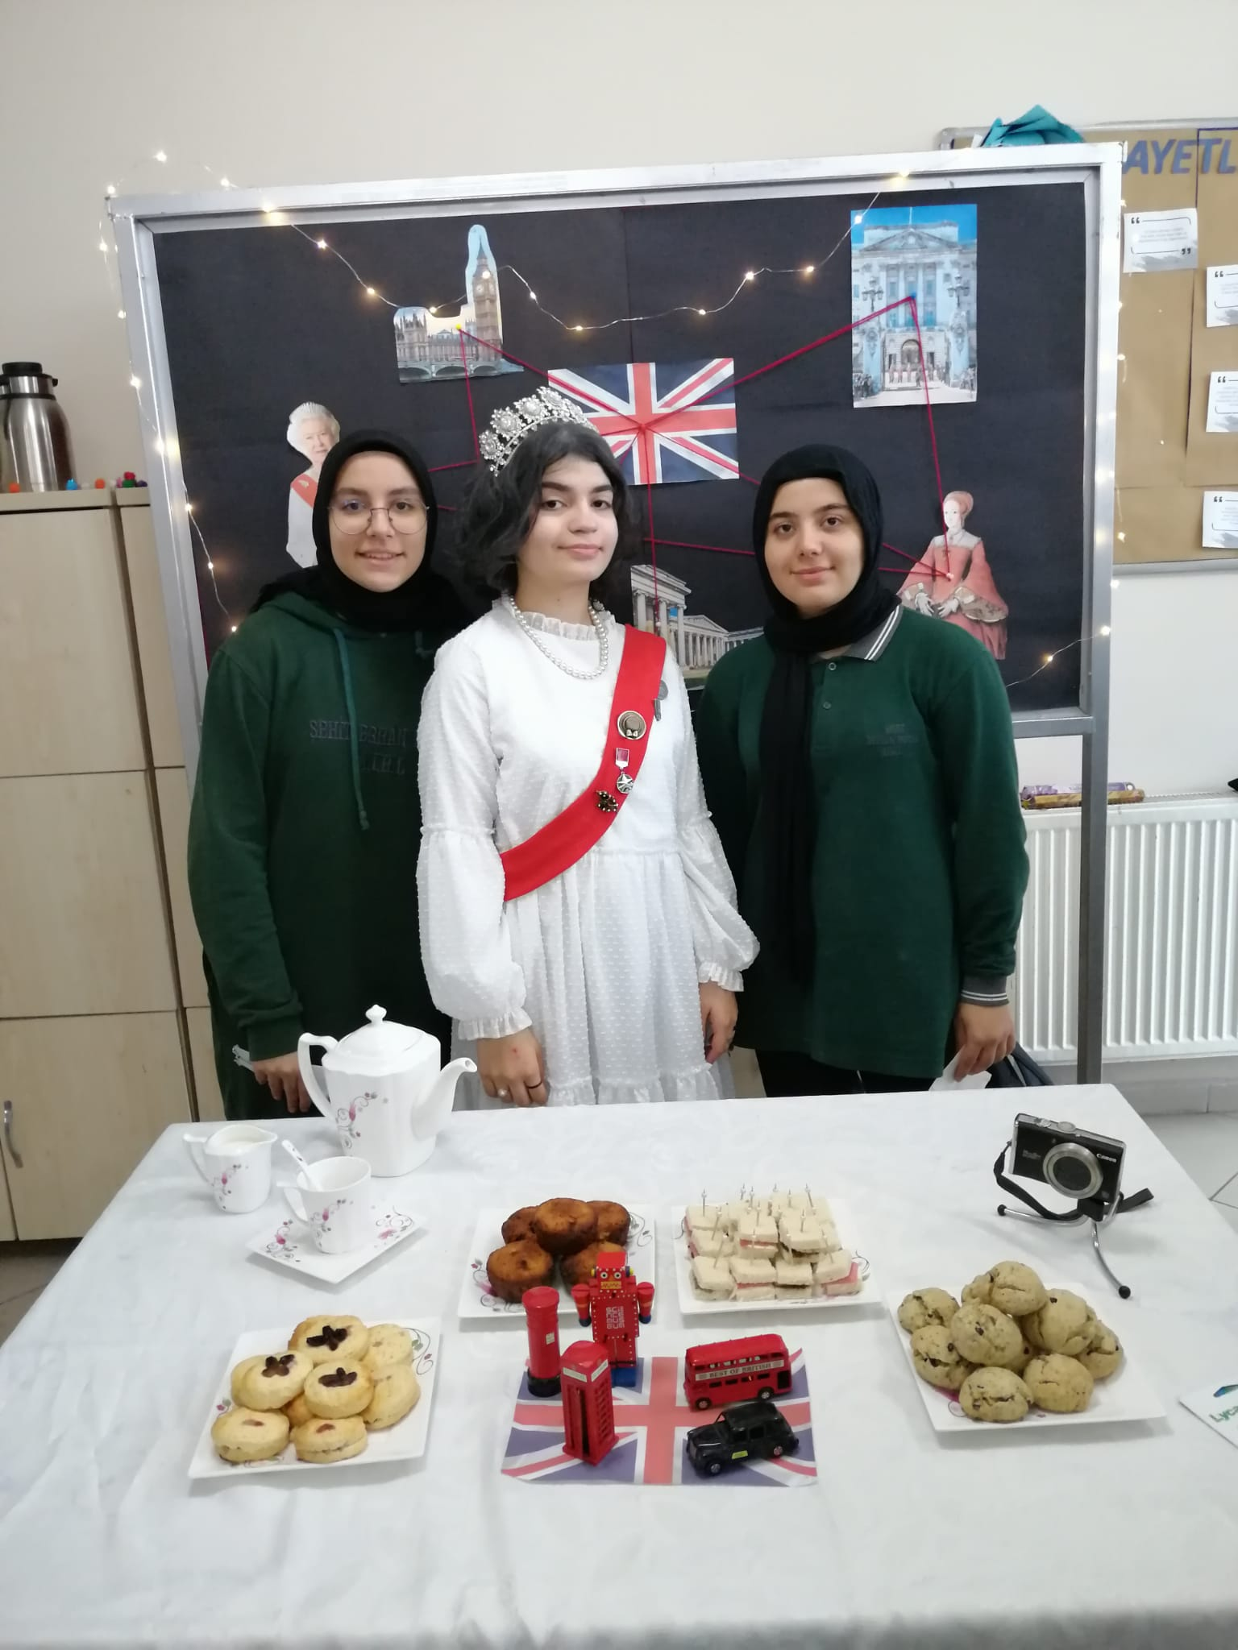
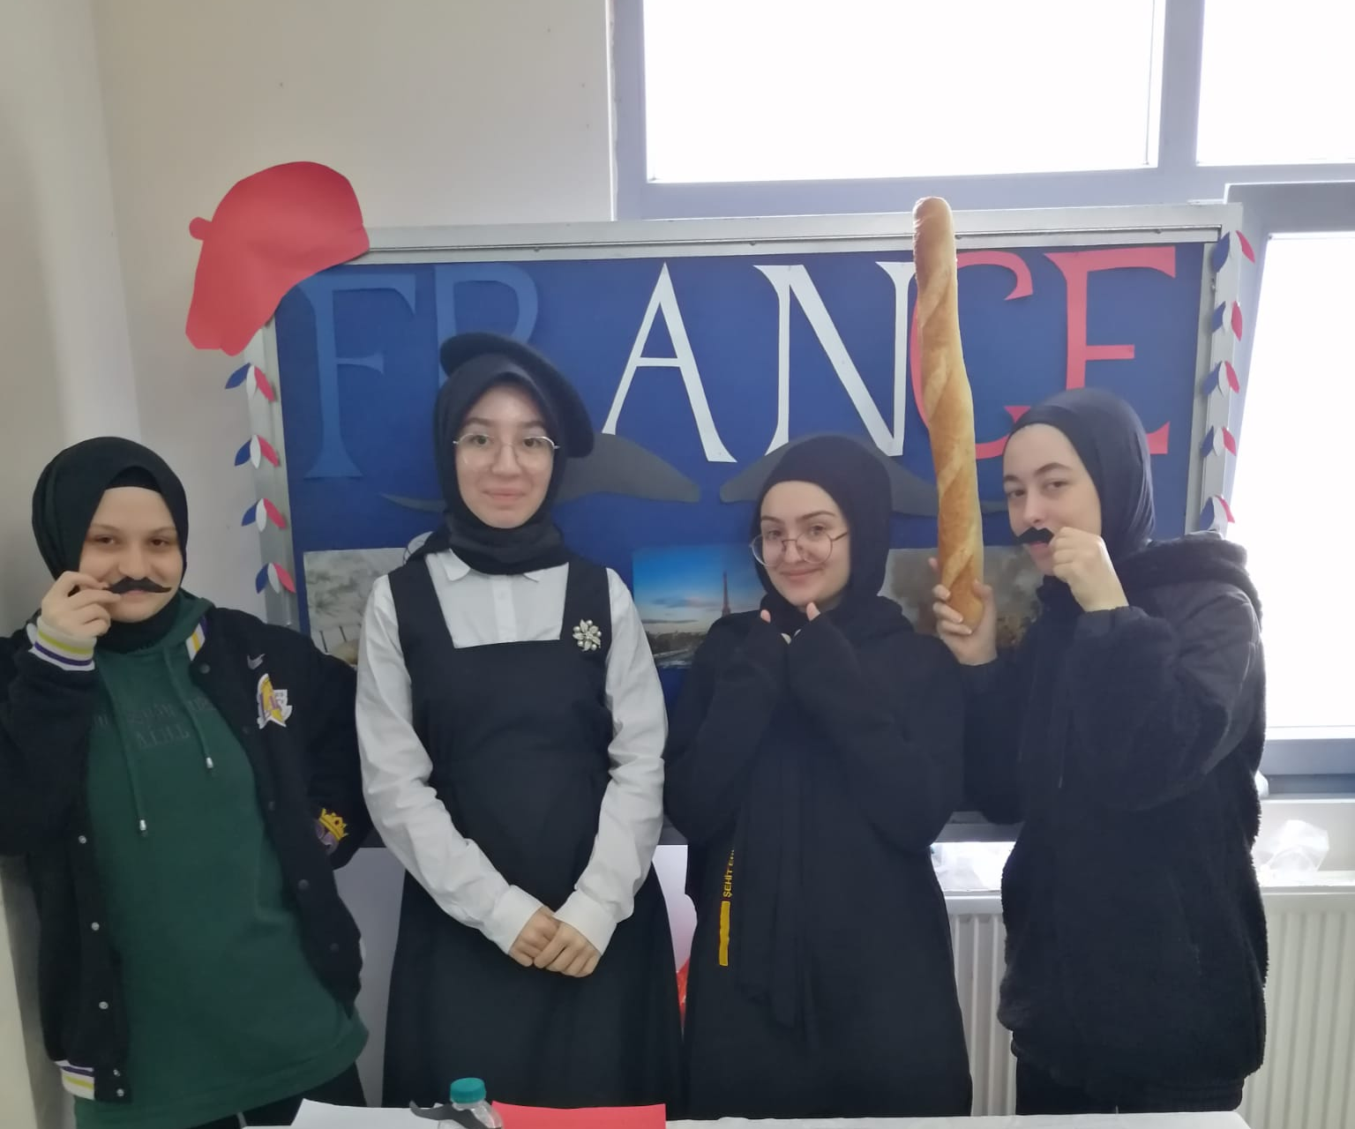
Fuar (Ülkeler)

Slide 3
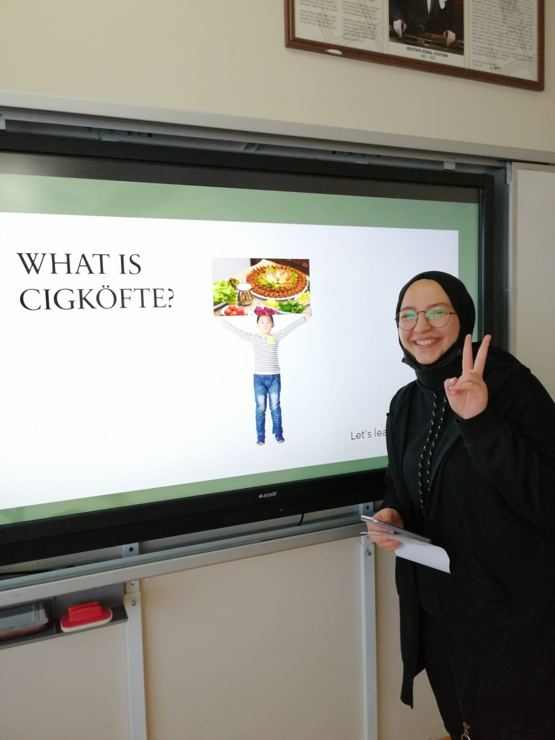
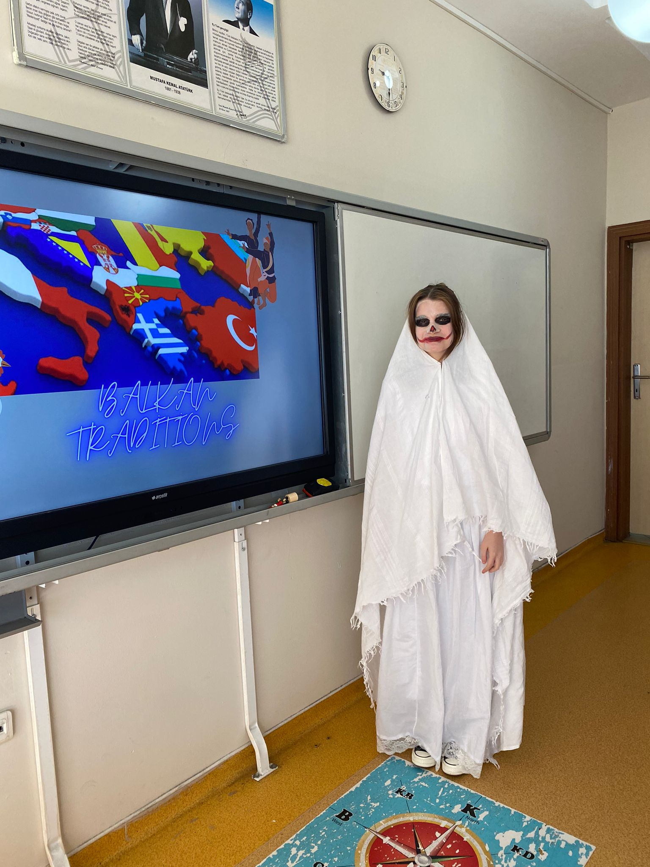
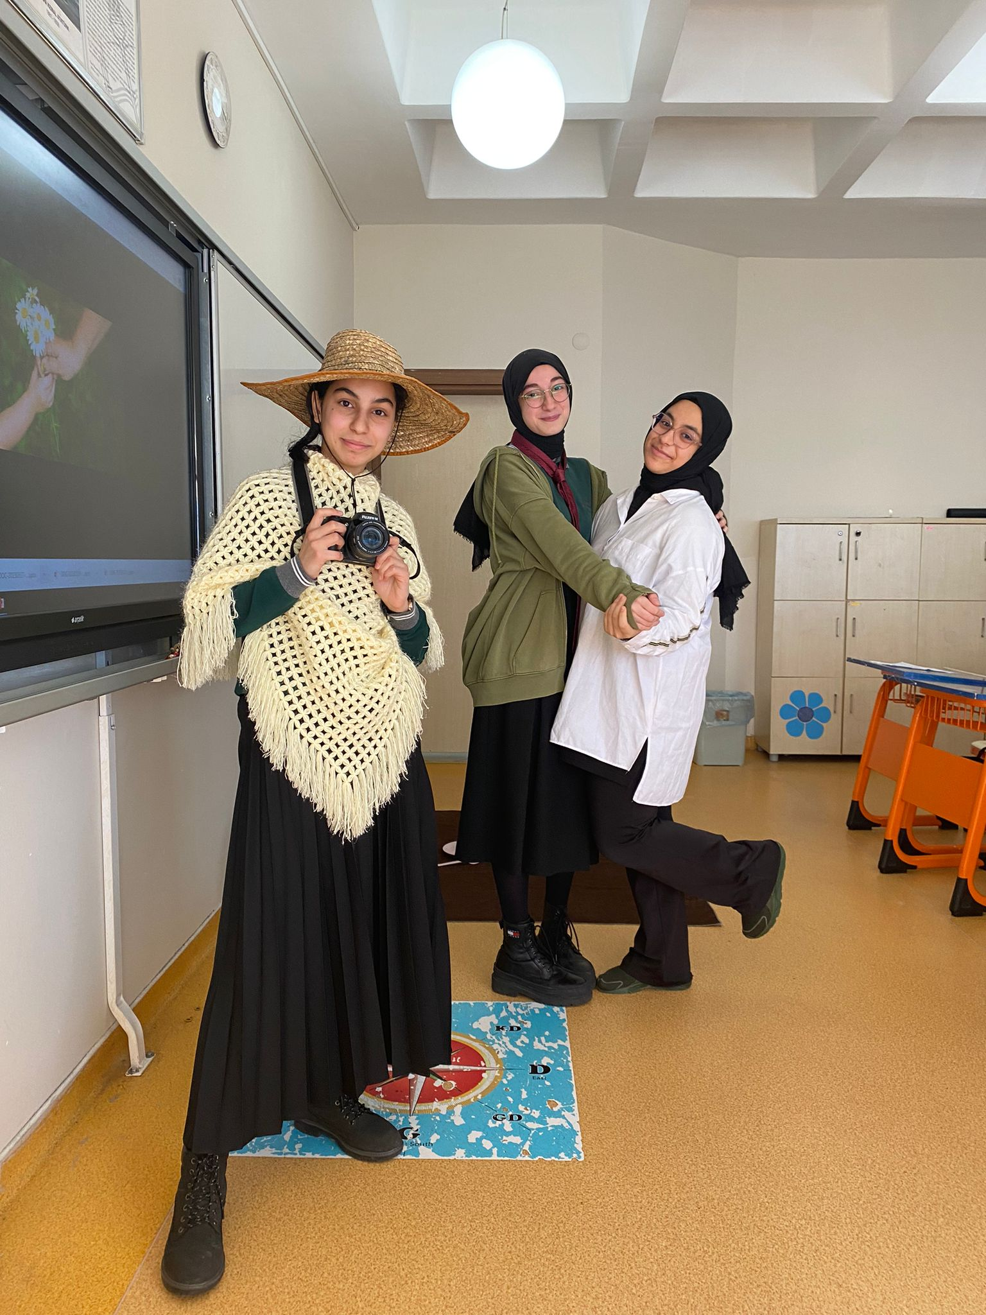
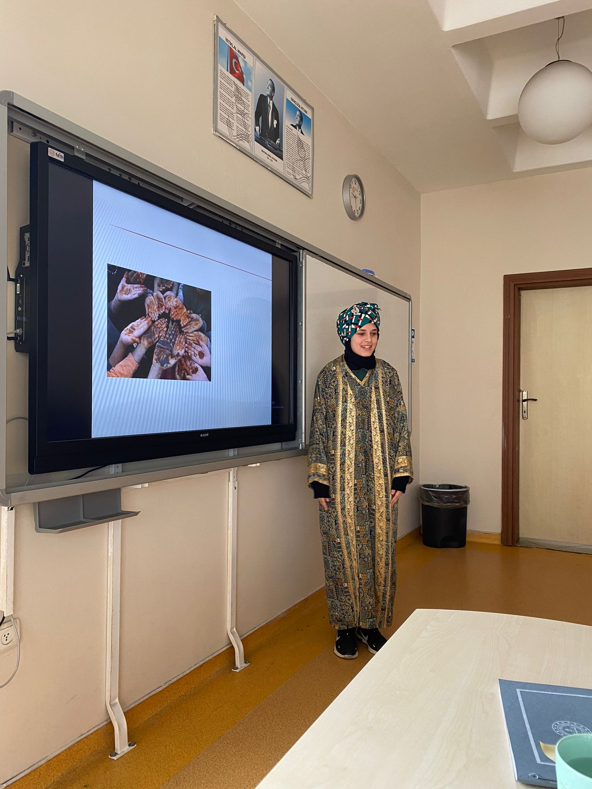
Speaking Çalışmaları
Sunum
Tartışma
Role-play
Röportaj

Slide 4
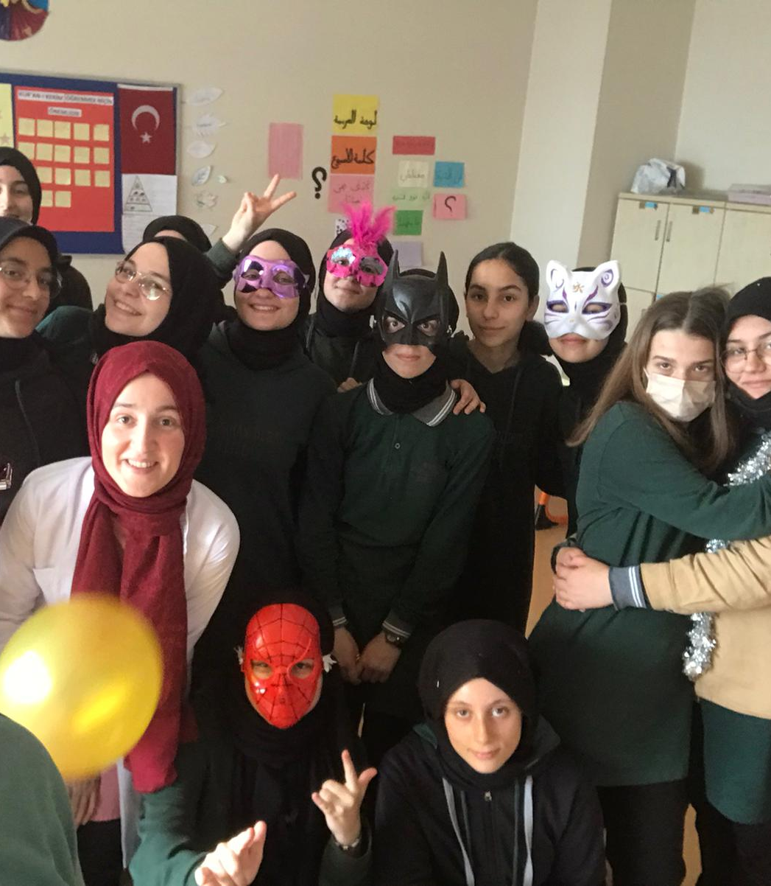
Grup Çalışmalarımız
Jigsaw Story Writing
Party –planing
Running – Dictation
Video – story telling
2 truths one lie

Slide 5
Web.2.0 Araçları
Canva
Voki
Actionbound
Jamboard
Padlet

Slide 6
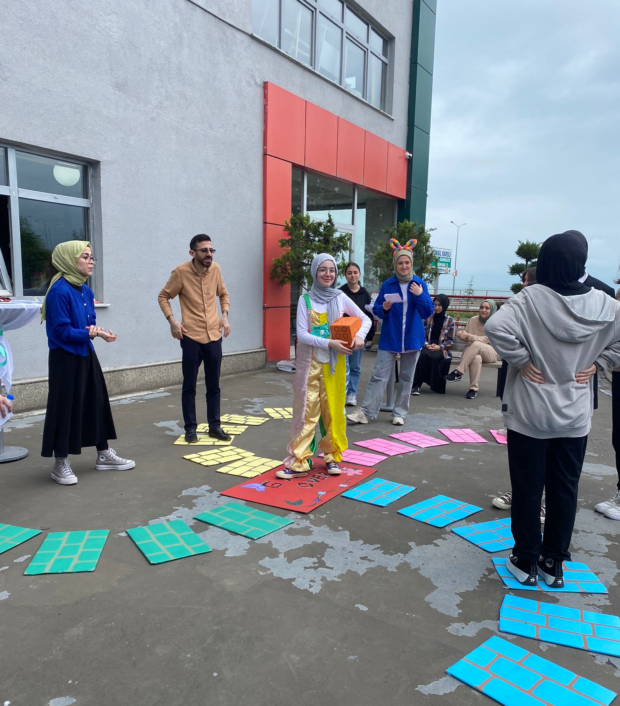
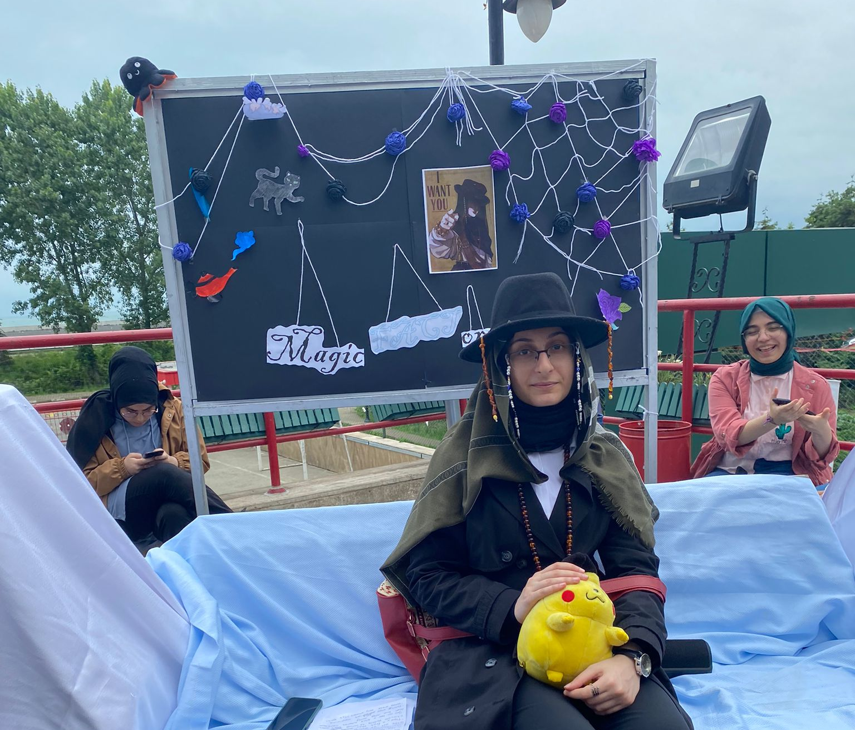
ŞED’de Şenlik Oyun Etkinlikleri

